Slide 1
Congressional voting
Hubert Ruczyński, Bartosz Sawicki

Slide 2
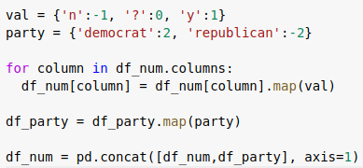

One hot encoding!
Łatwiejszy
Nie trzeba pamiętać kodowania
Użycie w Pipeline
Zawsze oryginalna ramka
Lepsze accuracy

Slide 3

Selekcja cech
Nasze korzyści:
Brak szumu w danych
Nieco lepsze wyniki
Potencjalnie​:
Szybsze trenowanie i działanie modelu​
Tańsze przechowywanie danych

Slide 4

Gradient Boosting Classifier
Początkowo słabe wyniki
Tuning hiperparametrów
Najlepszy model

Slide 5

GridSearchCV
Trwa długo
Nocne poszukiwania
Alternatywne podejście
Randomized Parameter Optimization
HalvingGridSearchCV (eksperymentalny)
Algorytmy genetyczne (brak w sklearn)

Slide 6
Najlepsze modele
Gradient Boosting Classifier
XGBoost
Parametry:
Max_depth = 3
N_estimators = 50
Wyniki:
Accuracy (5 fold CV): 97%
Parametry
Learning_rate = 0.025
Max_depth = 4
N_estimators = 400
Wyniki:
Accuracy(5 fold CV): 97%
Baseline: 93,79% (proste drzewo decyzyjne)
Taka sama macierz pomyłek
Błędy predykcji w obserwacjach, które miały physician_fee_freeze różne od większości swojej grupy

Slide 7

Współpraca online​
Kompatybilny z .ipynb​
Cichy komputer (kod nie jest przeliczany na prywatnym komputerze)
Większa moc obliczeniowa
Utrudniony dostęp do plików
Problemy z zapisem przy jednoczesnej pracy
Wygasająca sesja

